Slide 1


PROGRAM PEMESANAN MAKANAN ONLINE
Nama : M Ridho Pandu Pratama
NIM : 2300018065
PROGRAM STUDI INFORMATIKA
2024

Slide 2



DESKRIPSI APLIKASI DAN LINK GITHUB
DESKRIPSI
01.
Aplikasi untuk memesan makanan online
02.
link projek github
https://github.com/kusuriida/ridho-pandu/commit/827a70a5e7e2941efd1ec896b959bbd57fdf5fa0
02

Slide 3







Fitur aplikasi
pemilihan menu
Menampilkan Terima Kasih
user dapat memilih paket makanan
jika user memilih makanan, program akan menampilkan pesan terima kasih dan pesan pengantaran
Pilihan Tambahan
Menampilkan Pesan Kesalahan
Setelah menyelesaikan pesanan, program memberikan opsi untuk kembali ke tampilan menu atau keluar.
Jika input tidak sesuai dengan opsi yang valid, program akan menampilkan pesan kesalahan dan meminta pengguna untuk memilih lagi
03

Slide 4


Alur Kerja Aplikasi
pilihan
Menu
2
Pilihan Makanan
3
start
1
End
4
Proses Satu
Proses Dua
Proses Tiga
Proses Empat
Program Dimulai
User dapat memilih paket 1,2, atau 3
user memilih makanan dengan paket A/B
User dapat memilih kembali makanan nya atau keluar
04

Slide 5



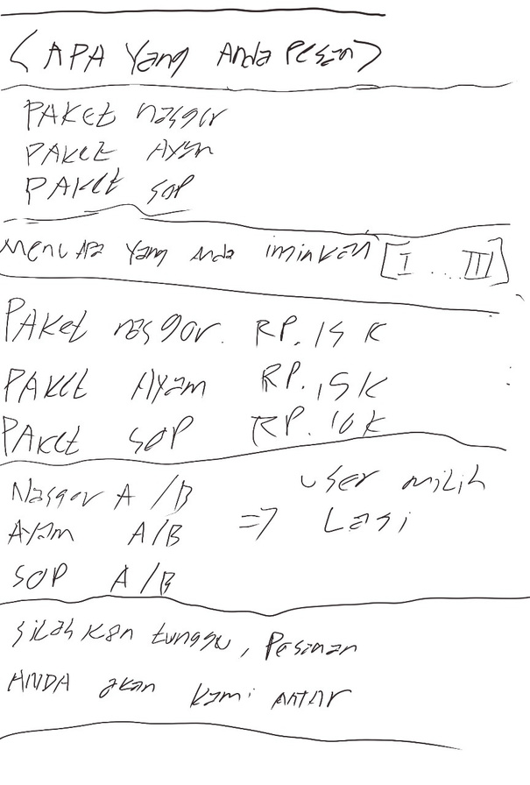
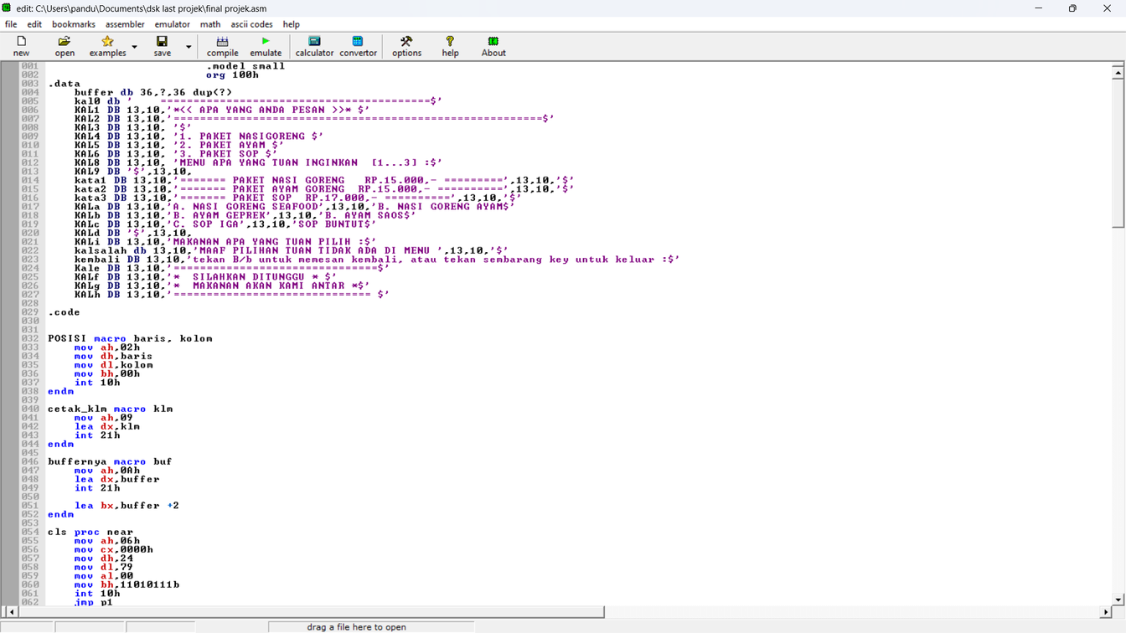



Sketsa dan ss codingan
05

Slide 6
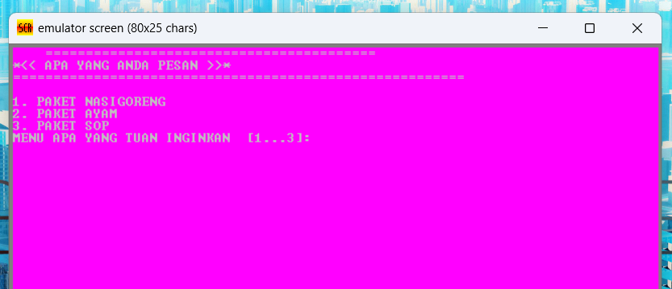
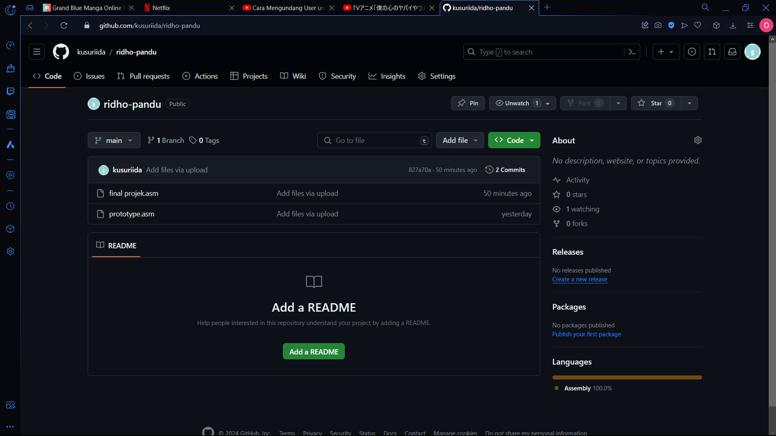
SS Tampilan program dan upload ke github
05

Slide 7




Terima Kasih

